Slide 1


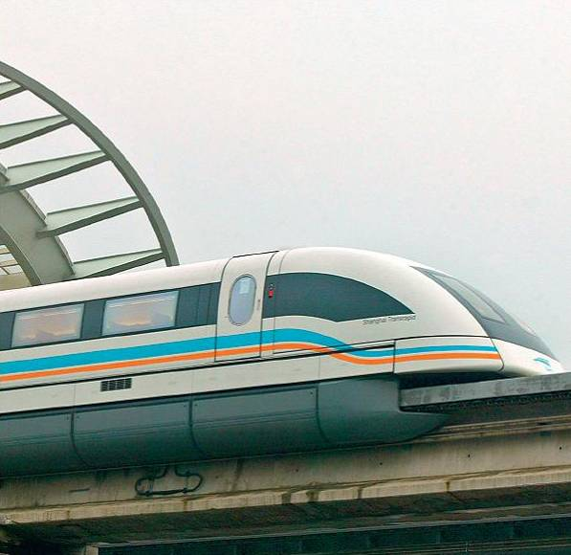


Tan
微積分
5
積分
© 2011 Cengage Learning. All Rights Reserved. May not be scanned, copied or duplicated, or posted to a publicly accessible website, in whole or in part.

Slide 2

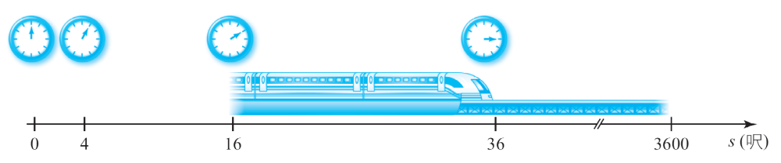
5.1
不定積分
反導函數
回顧磁浮列車移動的例題（圖5.1）。
於第3 章中，討論下列的問題：若已知磁浮列車任何時間t 的位置，能否得到任何時間t的速度？
圖5.1
Tan/微積分-Ch5.1-p231

Slide 3
反導函數
結果，若磁浮列車的位置可用位置函數f 來描述，則它任何時間t 的速度為f '(t) 。
此磁浮列車的速度f ' 只是f 的導數。
現在，於第5 和第6 章中，將考慮恰恰相反的問題：已知磁浮列車任何時間t 的速度，能否得到它在任何時間t 的位置？
Tan/微積分-Ch5.1-p231

Slide 4
反導函數
另一說法，若已知磁浮列車的速度f '，能否求得它的位置函數f？為了解決此問題，我們需要有反導函數的概念。
因此，函數f 的反導函數為函數F，它的導數為f 。
定義 反導函數
對於I 內的所有x，若F'(x) = f (x)，則函數F 為函數f 在區
間I 的反導函數（antiderivative）。
Tan/微積分-Ch5.1-p231~232

Slide 5
例題 1
證明F₁(x) = x³, F₂(x) = x³ + 1和F₃(x) = x³ – π都是f (x) = 3x²的反導函數。那麼G(x) = x³ + C又是什麼？其中C 為任意常數。
解：
對於(–∞, ∞) 內的所有x，很容易證得F ′₁(x) = F ′₂(x) = F ′₃(x) = 3x² = f (x) 。
所以，由反導函數的定義得知， F₁, F₂和F₃ 都是f 的反導函數，即得證。
Tan/微積分-Ch5.1-p232

Slide 6
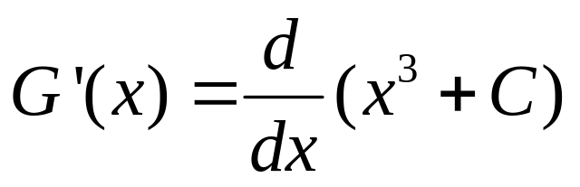
例題 1－解
接著，求
= 3x² + 0
= 3x²
= f (x)
所以G 也是f 的反導函數。
Tan/微積分-Ch5.1-p232

Slide 7
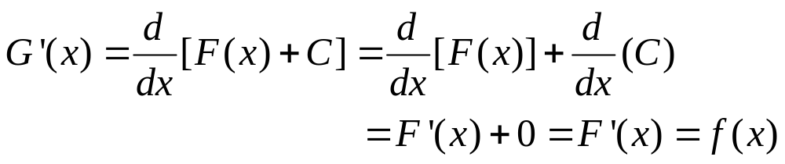
反導函數
例題1 建議下列更一般化的結論：若F 是f 在I 的反導函數，則凡是可寫成G(x) = F(x) + C 形式的函數也都是f 在I 的反導函數，其中C 為任意常數。
證明此結論，首先計算
並檢查有沒有任何f 的反導函數異於這些？
要回答此問題，令H 為f 在I 的任意其他反導函數
Tan/微積分-Ch5.1-p232

Slide 8
反導函數
則
F ′(x) = H ′(x) = f (x)
因為在某個區間有兩個函數的導數相同，所以它們只差一個常數，所以H(x)-F(x) = C，其中C 為常數。它就是H(x) = F(x) + C。
定理1
若F 是f 在I 區間的反導函數，則每一個（every）f 在I 的
反導函數都是
G(x) = F(x) + C
的形式，其中C 為常數。
Tan/微積分-Ch5.1-p232

Slide 9
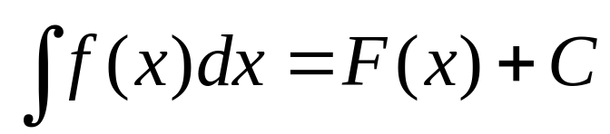
不定積分
求函數的所有反導函數的過程稱為反微分（antidifferentiation）或積分（integration）。
可將此過程看作函數f 的運算，以便產生f全部的反導函數。
此積分運算子用積分符號表示，而積分過程表示為
唸做「f (x)對x 的不定積分（indefinite integral）等於F(x) 加C」。
Tan/微積分-Ch5.1-p233

Slide 10
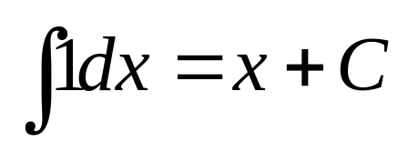
不定積分
要被積分的函數f 稱為被積分函數（integrand）。
此微分dx 提醒我們，它是對x 積分。
函數F 為f 的反導函數，而常數C 稱為積分常數（constant of integration）。
使用此符號，將例題2 的結果寫成
Tan/微積分-Ch5.1-p233

Slide 11
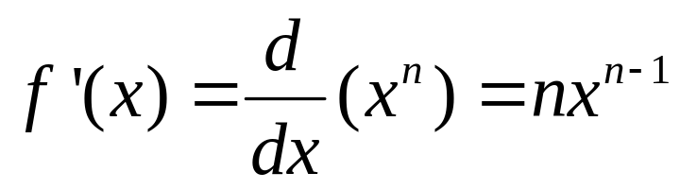
積分的基本規則
就某種層面而言，積分和微分為相反的運算。許多積分規則是由被積分函數f 來猜它的反導函數F，然後再以F'(x) = f (x) 證明F為f 的反導函數。
譬如：求f (x) = x^{n}的不定積分，先回顧f (x) = x^{n}微分的冪規則，得知
Tan/微積分-Ch5.1-p234

Slide 12
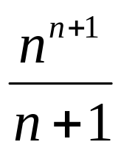
積分的基本規則
根據下列的步驟，將此導數寫成nx^{n –1} 。
步驟1 x^{n} 的冪降1 後，得到x^{n–1} 。
步驟2 將「舊」的冪n 乘以x^{n–1} ，得到nx^{n–1}。
現在若將每一個步驟反向運算，則得到
步驟1 x^{n}的冪增加1 後，得到x^{n+1} 。
步驟2 將x^{n+1} 除以「新」的冪n + 1，得到
Tan/微積分-Ch5.1-p234

Slide 13
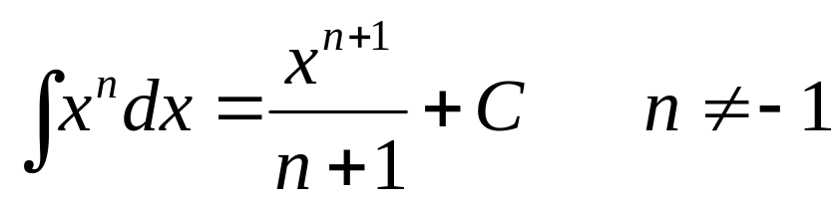
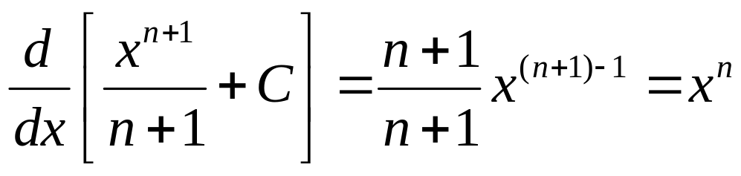
積分的基本規則
由此得知
為了證明此公式正確，計算
以類似的方法研究相對應的微分公式，並得到下列的積分公式。
Tan/微積分-Ch5.1-p234

Slide 14
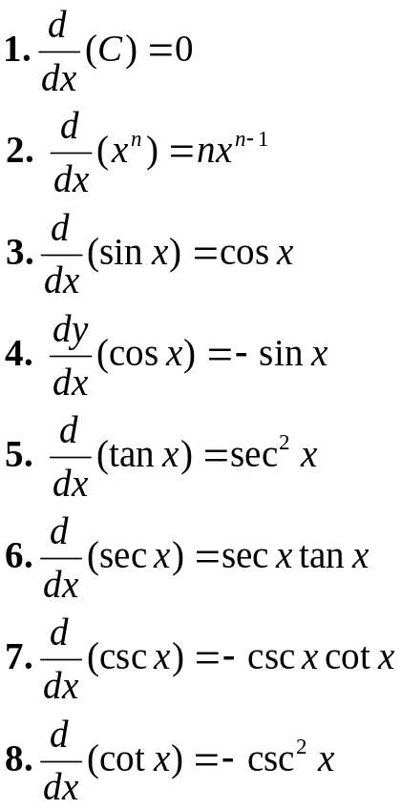
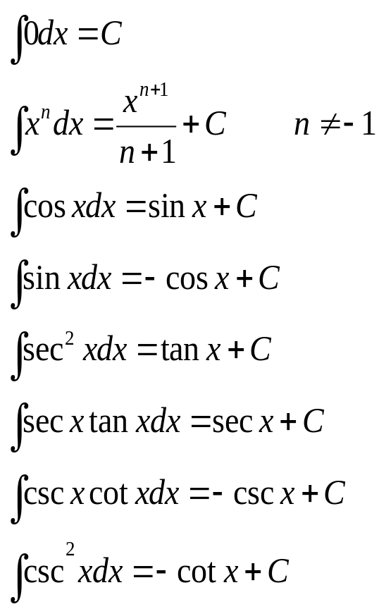
積分的基本規則
基本的積分公式
微分公式 積分公式
Tan/微積分-Ch5.1-p234

Slide 15
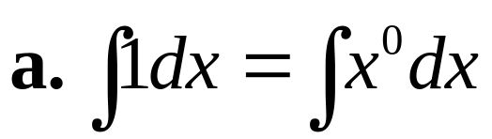
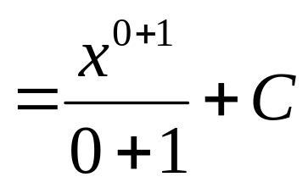
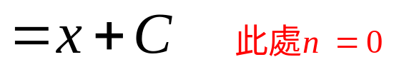
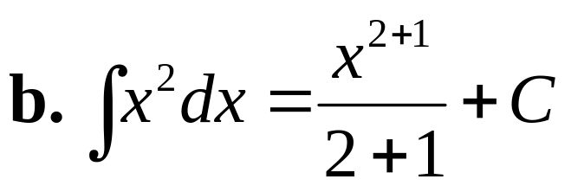
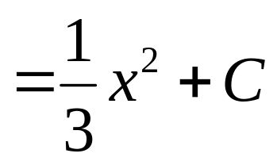
例題 3
使用積分公式2，可得
Tan/微積分-Ch5.1-p235

Slide 16
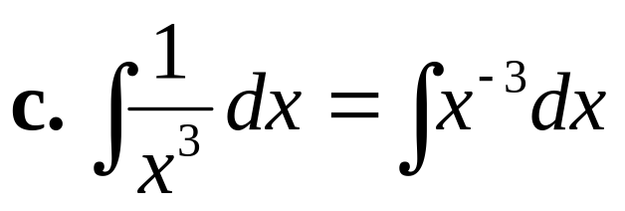
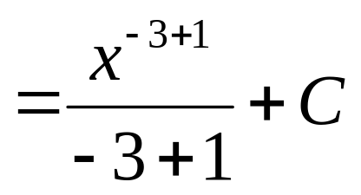
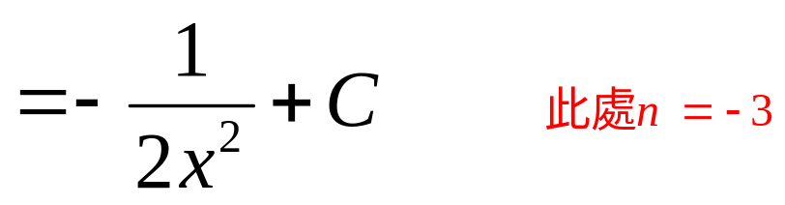
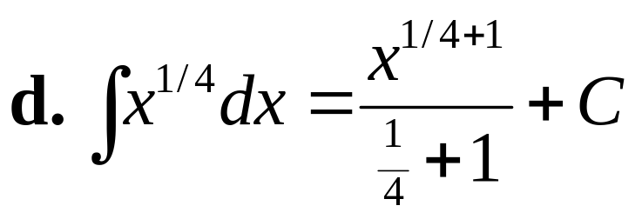
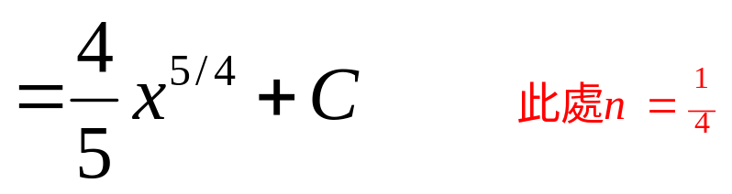
例題 3
Tan/微積分-Ch5.1-p235

Slide 17
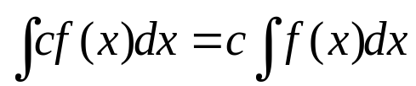
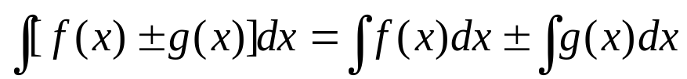
積分的基本規則
因此，常數乘上函數後的不定積分等於此常數乘上函數的不定積分，並且兩個函數和（差）的不定積分等於這兩個函數不定積分的和（差）。
規則2 也適用於有限個函數的和（差）；亦即，
積分規則
1. ，其中c 為常數
2.
Tan/微積分-Ch5.1-p235

Slide 18
微分方程式
讓我們回到本節一開始所提的問題上：已知函數的導數f '，能否找到此函數f？若已知函數
f ′(x) = 2x – 1 (1)
希望找到f (x)。
從已知的部分得知積分式(1) 可以找到f。因此，
此處C為任意常數。
Tan/微積分-Ch5.1-p236~237

Slide 19
微分方程式
所以有無限多個函數的導數為f '；這些函數之間只差一個常數。
式(1) 稱為微分方程式。一般，微分方程式（differential equations）是一個包含未知函數的導數或微分的式子（f 為式(1) 的未知函數）。
在I 區間，微分方程式的解（solution），是在I 區間滿足此微分方程式的任意函數。
Tan/微積分-Ch5.1-p237

Slide 20
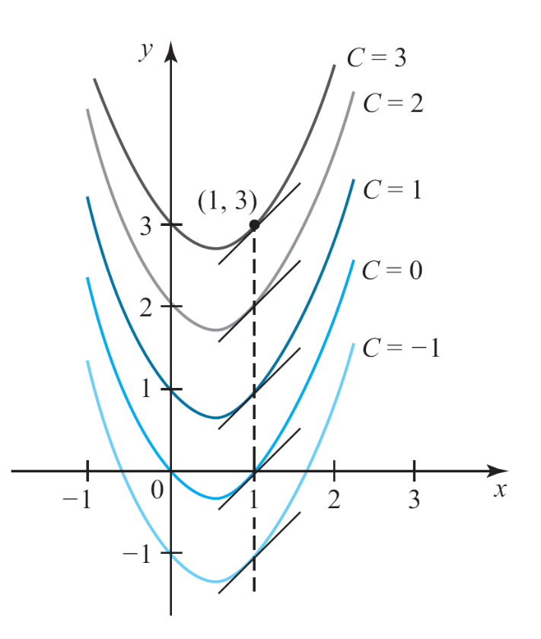
微分方程式
式(2) 提供式(1) 在( −∞, ∞) 的所有解，並被稱為微分方程式f '(x) = 2x – 1 的一般解（general solution）。
對於被選定的C，
f (x) = x² – x + C的
圖形展示於圖5.3。
圖5.3
反導函數為f '(x) = 2x – 1 的一些函數圖形
Tan/微積分-Ch5.1-p237

Slide 21
微分方程式
這些圖形有一共通的特性：對於任意固定的x，圖形在那裡的切線有相同的斜率。
所以，這些圖形f (x) = x² – x + C在x 處有相同的斜率，稱為2x – 1 。
雖然微分方程式f ′(x) = 2x – 1有無限多個解，但是只要在特定的點x 給予指定的值，就可以得到一個特殊解（particular solution）。
Tan/微積分-Ch5.1-p237

Slide 22
微分方程式
譬如：若規定f (x) = x² – x + C的解必須滿足f (1) = 3 的條件。
則f (1) = 1 – 1 + C = 3
即C = 3。
因此，此特殊解為f (x) = x² – x + 3 （圖5.3）。
圖5.3
反導函數為f '(x) = 2x 1 的一些函數圖形
Tan/微積分-Ch5.1-p237

Slide 23
微分方程式
條件f (1) = 3是初始條件的一個例子。
更廣義的，初始條件（initial condition）是指f 在某個點x = a 的值。
就幾何上而言，特殊解的圖形必須經過點(a, f (a))。
Tan/微積分-Ch5.1-p237

Slide 24
初始值問題
初始值問題（initial value problem）是要找函數滿足：(1) 微分方程式；和(2) 一個或更多個初始值。
Tan/微積分-Ch5.1-p237

Slide 25
例題 7 磁浮列車的位置
磁浮列車在一高架直線單軌上的某次試車中，速度計顯示，此磁浮列車在時間t 的速度為
v(t) = 8t 0 ≤ t ≤ 30
若此磁浮列車一開始時在坐標線的原點，求它的位置函數。
Tan/微積分-Ch5.1-p237

Slide 26
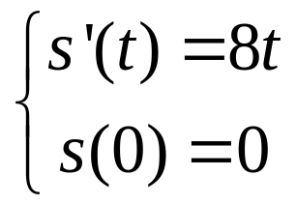
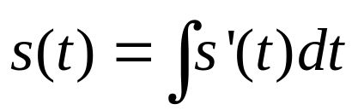
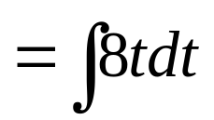

例題 7 磁浮列車的位置－解
令s (t) 為磁浮列車在時間t 的位置， 其中0 ≤ t ≤ 30 ， 則s'(t) = (t)。我們得到初始值問題
將s'(t) = 8t 兩邊對t 積分，即得
此處C 為任意常數。
Tan/微積分-Ch5.1-p237~238

Slide 27
例題 7 磁浮列車的位置－解
C 值由初始值條件s(0) = 0 計算如下
s(0) = 4(0) + C = 0 即 C = 0
所以，此磁浮列車的位置函數為s(t) = 4t ² ，其中0 ≤ t ≤ 30 。
Tan/微積分-Ch5.1-p238

